Slide 1
ГБОУ СОШ пос.Просвет СП«Детский сад»Сказка»
«Использование ИТК во взаимодействии ДОУ и семьи в интересах развития ребенка.»
Составил: Кветкина Наталья Геннадьевна, воспитатель

Slide 2
“Кто владеет информацией, тот владеет миром“
Натан Майер Ротшильд

Slide 3
Поддерживающее взаимодействие – это взаимодействие по решению актуальных проблем воспитания детей при обоюдной готовности воспитывающих взрослых.
Информация – совокупность каких – либо данных, знаний.
Коммуникация – путь сообщения, форма связи, акт общения, сообщение информации одним лицом другому или ряду лиц.
Технология – совокупность методов и инструментов для достижения желаемого результата, метод преобразования данного в необходимое..

Slide 4
Преимущества использования ИКТ во взаимодействии с родителями:
• минимизация времени доступа к информации субъектов коммуникации;
• возможность продемонстрировать любые документы, фотоматериалы;
• обеспечение индивидуального подхода к субъекту коммуникации;
• оптимальное сочетание индивидуальной работы с групповой;
• рост объема информации;
• обеспечивает диалог субъектов коммуникации (электронная почта);
• оперативное получение информации;
• расширение информационных потоков;
• создание электронных газет, журналов.

Slide 5
Проблемы использования ИКТ:
• нет компьютеров у родителей;
• недостаточная компьютерная грамотность педагогов и родителей;
• недостаточное материально-техническое обеспечение.

Slide 6
Можно выделить следующие задачи работы по использованию ИКТ:
Интегрировать информационно – коммуникативные технологии в процесс взаимодействия детского сада и семьи.
Формировать у педагогов и родителей потребность в использовании информационно – коммуникативных технологий, с целью оптимизации взаимодействия.
Создать условия для использования информационно –коммуникативных технологий для взаимодействия детского сада с семьей..
Реализация механизма и форм публичной отчетности.
Повысить заинтересованность родителей во взаимодействии с ДОУ.

Slide 7
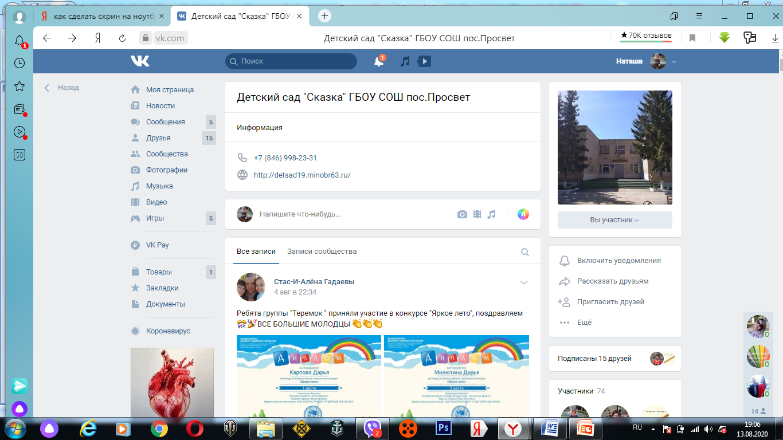
Сайт детского сада
https://vk.com/detsad_skazka19

Slide 8
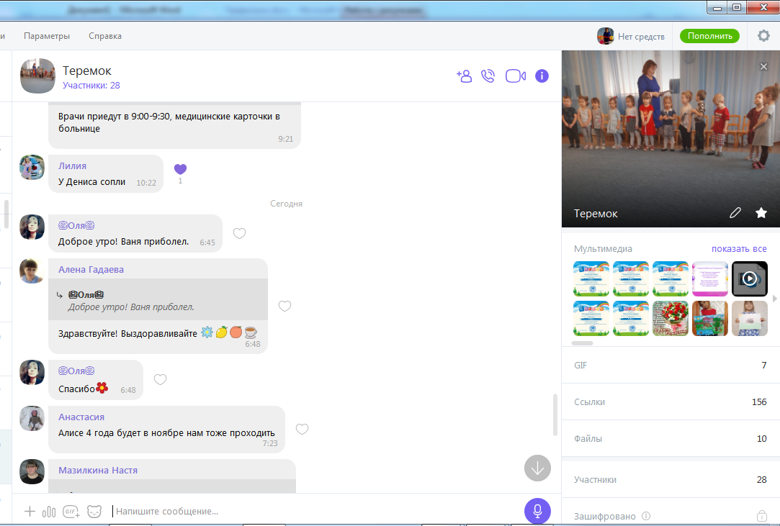
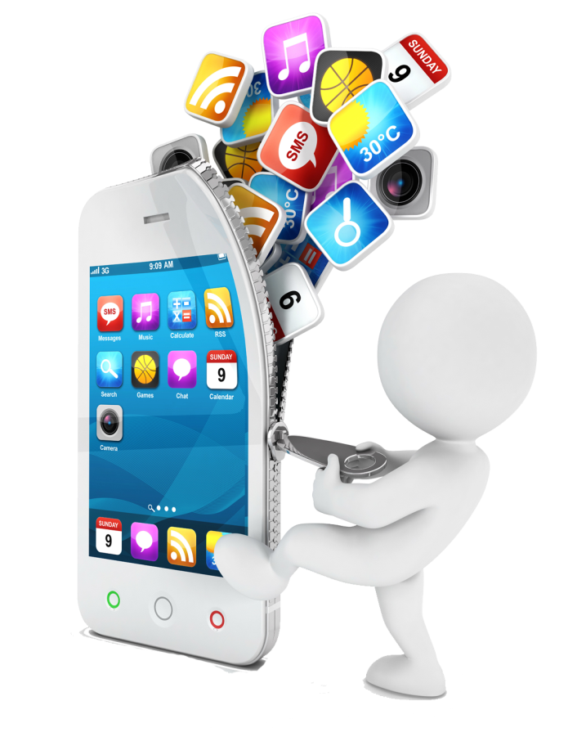
Сотовая связь

Slide 9
Сайт группы

Slide 10
Медиатека
«Умка – детский развивающий сайт» -http://www.1umka.ru
«Обучалки и развивалки для детей»- http://www.detkiuch.ru
«Baby news»- http://www.baby-news.net
"Оригами – Мир своими руками"-http://www.zonar.info
"Раскраски"-http://packpacku.com
Детский портал "СОЛНЫШКО"- www.solnet.ee

Slide 11
Целенаправленное системное информационное воздействие, направленное на родительскую общественность, с использованием ИКТ позволяет значительно повысить эффективность взаимодействия детского сада и семьи..

